Slide 1
Организация работы по ранней профориентации дошкольников
ПЕРВЫЕ ШАГИ В
МИР
ПРОФЕССИЙ
Воспитатель: Шевченко Л.А.
Г. Рассказово 2017 г.

Slide 2
Цель ранней (детской) профориентации: приобщение к ценностям труда и профессиональной деятельности человека
Задачи:
развитие интереса детей к миру труда и профессиям взрослых
расширять знания о мире профессий
развивать эмоционально-положительное отношение к человеку труда
формировать представления о необходимости трудовой деятельности в жизни людей, смысле профессионального труда взрослого человека;
воспитывать бережное отношение к труду взрослых и результатам их труда
формировать у детей желание научиться выполнять трудовые действия представителей разных профессий

Slide 3
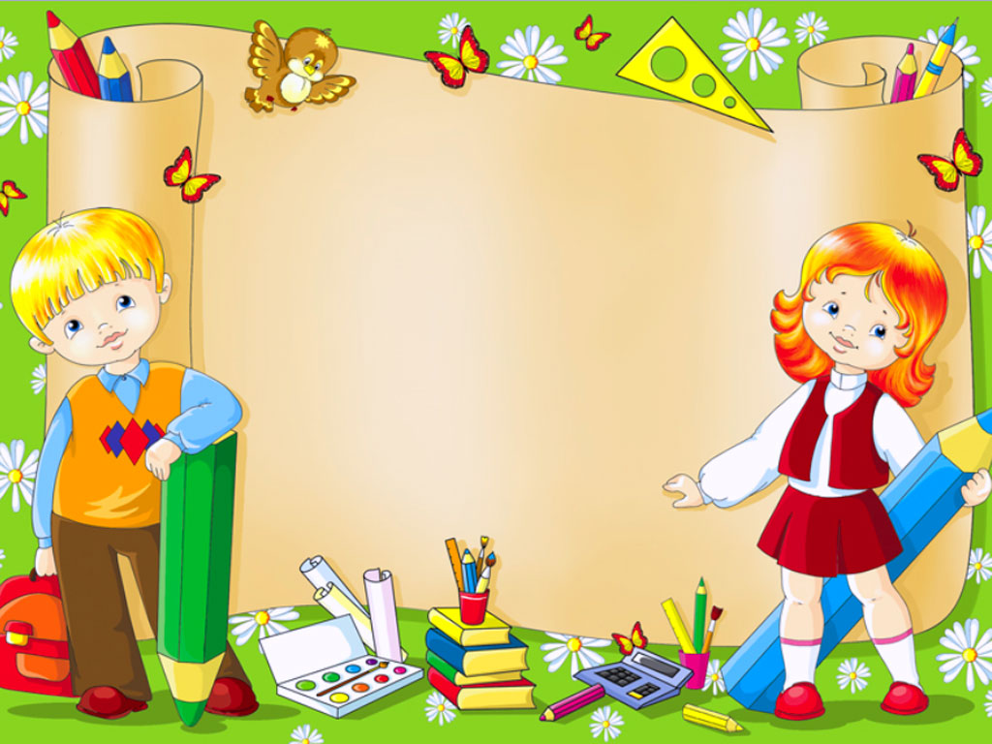
Что такое профессиональная ориентация?
Это система мероприятий, направленных на выявление личностных особенностей, интересов и способностей у каждого человека для оказания ему помощи в разумном выборе профессии, наиболее соответствующих его индивидуальным возможностям.
В рамках работы по профориентации дошкольное
учреждение – первая ступень в формировании
базовых знаний о профессиях так как
ребенок-дошкольник уже проявляет себя как
личность: у него проявляются способности,
наклонности, определенные потребности
в той или иной деятельности.

Slide 4
Ранняя профессиональная ориентация дошкольников –
специально организованное информирование дошкольников о мире профессий средствами игровой деятельности, создающей у детей определенный опыт профессиональных действий, профессионального поведения.
Ранняя профессиональная ориентация позволяет спроектировать у дошкольников профессиональную составляющую "образа-Я"
(В.П. Кондрашов).

Slide 5

Ранняя профориентация призвана
дать ребѐнку начальные и максимально разнообразные представления о профессиях
сформировать у ребѐнка эмоционально-положительное отношение к труду и профессиональному миру
предоставить возможность использовать свои силы в доступных видах деятельности

Slide 6

словесный
наглядный
Традиционные методы
Практичес
кий
игровой

Slide 7
Традиционные формы:
традиционные, комплексные и интегрированные занятия
трудовая деятельность и различные виды игр
решение проблемных задач и ситуаций
наблюдения и экскурсии
встречи со специалистами
тренинги, дискуссии
театрализованная деятельность
развлечения
чтение художественной литературы и беседы по прочитанному
ролевые проигрывания поведения в различных ситуациях
имитационные упражнения
изобразительная деятельность
обдумывание и проигрывания заданных ситуаций
разгадывание кроссвордов и загадок

Slide 8
Нетрадиционные формы:
творческое моделирование и проектирование
разработка и составление алгоритмов
просмотр слайд-шоу, фильмов о профессии
виртуальные экскурсии

Slide 9
Система работы по формированию у детей представлений о труде взрослых организована по трѐм основным линиям
Приближение детей к труду взрослых
Приближение работы взрослых к детям
Совместная деятельность детей и взрослых
Приближение детей к труду взрослых
Это направление работы осуществлялось в процессе непосредственно образовательной деятельности по формированию представлений о труде людей разных профессий с обязательным включением предварительной беседы о данной профессии.
Непосредственно образовательная деятельность сопровождалось рассказом, рассматриванием иллюстраций и изображений инструментов, материалов, спецодежды представителей профессий, прослушиванием художественных произведений, дидактическими играми, что позволило детям наиболее полно понять суть и процесс профессиональной деятельности взрослого.

Slide 10
художественно-эстетическое развитие
изобразительная деятельность
дети познакомились с профессиями по рассказам педагога: художник, скульптор, дизайнер, модельер,
рисовали представителей различных профессий, что
также способствовало усвоению информации о труде взрослых
средством ознакомления с содержанием труда выступали и произведения изобразительного искусства. Рассматривая репродукции мастеров, дети видели не только процесс труда, но и те изменения, которые со временем произошли в нём. Многие русские художники отображали в своих картинах труд взрослых и детей (например, В. Г. Перов «Тройка», И.Е. Репин «Бурлаки на Волге»). Показ таких репродукций педагог обязательно должен сопровождать разъяснительной беседой, в которой сделать акцент именно на положительных изменениях условий и содержания современного
труда взрослых
лепка, аппликация, конструирование – все эти виды деятельности позволяют изучать разные стороны профессий в соответствии со знакомством с профессиями

Slide 11
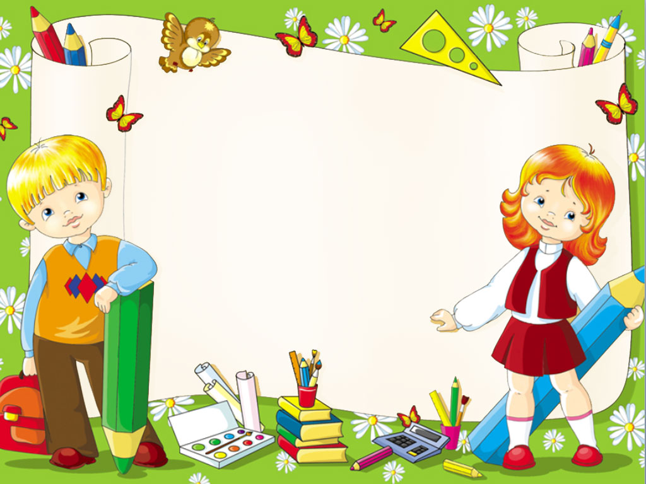
физическое развитие
выполнение физических упражнений в
соответствии с профессионально ориентированным сюжетом
(выполнение комплекса общеразвивающих упражнений
«Строим дом», в котором символически воспроизводятся
действия строителей, или «Летний
сад», в котором имитируются действия садовников)
музыкальная деятельность
Включение игр-импровизаций: «Веселые шофёры»
«Плыви, плыви, кораблик», « В нашем оркестре»,
«Два клоуна», « Кукла заболела»
социально – коммуникативное
развитие
наблюдение за трудом взрослых
ситуативные беседы о соблюдении
правил безопасности для определённой профессии
дежурство по столовой

Slide 12
познавательное развитие
формирования элементарных математических представлений:
счёт
количество гвоздей у плотника
количество банок с краской у маляра
количество ёлок у лесника
составление задач на сложение и вычитание по теме «Профессии»
Речевое развитие
составление описательных рассказов о профессиях
уточнение высказываний детей о профессии
составление рассказов о профессиях по картинке
разгадывание кроссвордов
заучивание стихотворений

Slide 13
Приближение работы взрослых к детям
К данному направлению работы с детьми относятся экскурсии,
наблюдения, тематические встречи с людьми разных профессий
Были организованны экскурсии:
в медицинский кабинет
на кухню детского сада
- в прачечную
- в библиотеку
- к светофору
в пожарную часть
в музей носка
встречи с людьми военных профессий
процессе экскурсии дети получили возможность наблюдать различные способы выполнения профессиональных действий человека той или иной профессии , возможность живого общения с представителями профессий

Slide 14
Совместная деятельность взрослого ребёнка
К этому направлению работы с детьми относятся:
сюжетно-ролевые игры: «Пекарня», «Больница», «Туристическое агентство», «Зоопарк», «Театр», «Аптека»
дидактические игры
игры с предметами: «Собери набор повара»,
«Кто здесь был и что забыл», «Оденем куклу на работу»,
«Соберём ящик с инструментами».
2. настольно-печатные игры: «Найди два одинаковых
инструмента», «Что нужно доктору», «Что есть в магазине»
составление разрезных картинок на профессиональную тему
3. словесные игры: «Четвёртый лишний»,
«Отгадай профессию по описанию»,
«Варим компот» - помогли пополнить
словарный запас детей понятиями из профессиональной
сферы

Slide 15
чтение художественной литературы: стихотворения, рассказы, сказки, загадки о профессиях и орудиях труда, поговорки и пословицы о труде, трудолюбии, мастерстве,
скороговорки, в которых упоминаются профессии и орудия труда, считалки, стихи для пальчиковой и артикуляционной гимнастики, физкультурной минутки помогли в непринуждённой форме дать детям новую информацию о
профессиях и закрепить ранее полученные знания.
игровые ситуации : «Научим Почемучку мыть чашку (сервировать стол, вытирать пыль)», «Весёлые
поварята», «Поиграем в магазин»
Перечиленные формы деятельности,
реализовывались в течение режимных моментов дня, в свободной и совместной деятельности педагога и ребёнка.

Slide 16
Оснащение предметно-развивающей среды группы в целях ранней профориентации
Подбор художественной литературы, энциклопедий, самодельных
книжек, связанных с темой «Профессии»
Создание картотеки пословиц и поговорок о труде, загадок, стихов и
песен о профессиях и орудиях труда, высказывания великих людей о труде
Подбор иллюстраций, репродукций картин, раскрасок с профессиями
Подбор и изготовление дидактических игр по ознакомлению с профессиями
Подбор познавательного материала по теме «Профессии»
Подбор мультфильмов, видеофильмов, видеороликов, связанных с темой «Профессии»;
оформление папки «Профессии моих родителей»
Материалы для сюжетно-ролевых игр: «Поликлиника», «Повар», «Мы пришли кафе» и т. д.
Подбор цикла бесед о профессиях детского сада
Подбор сценариев в стихах для спектаклей в детском театре
Сборник викторин «Все профессии нужны, все профессии важны»
Папка стихов и рассказов о профессиях

Slide 17
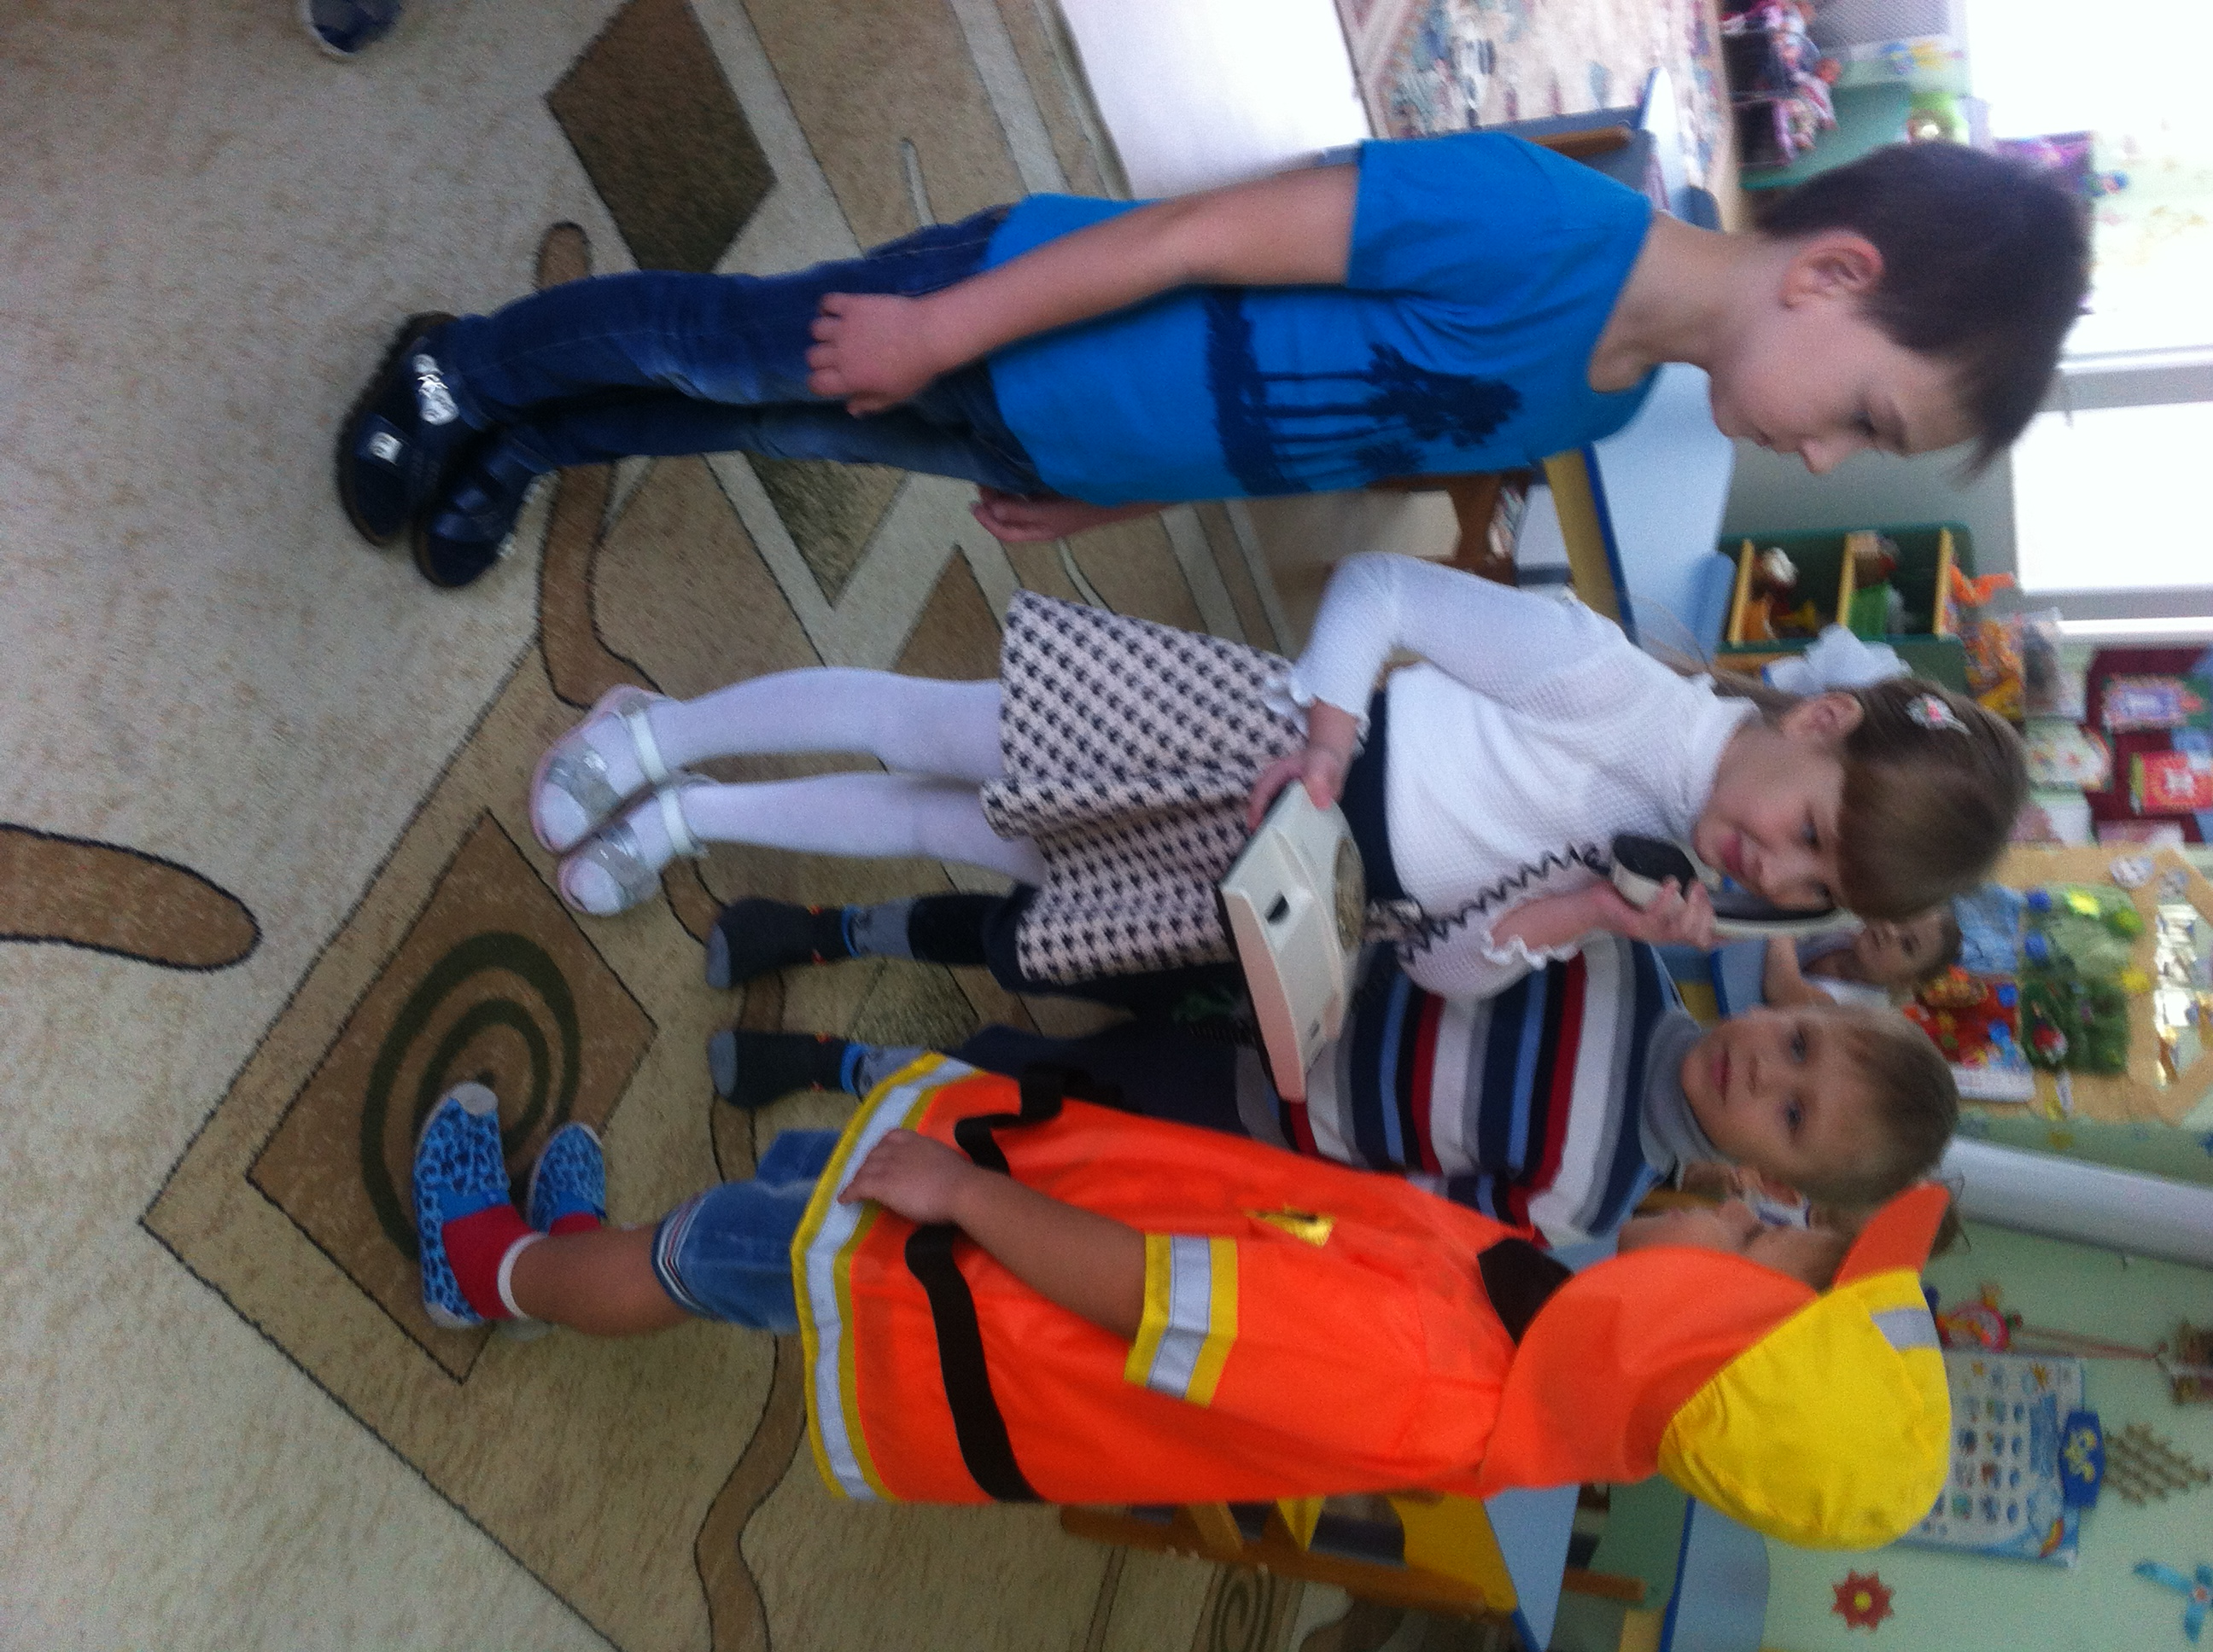
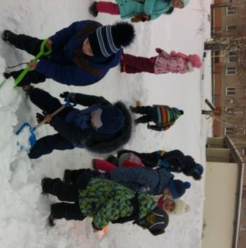
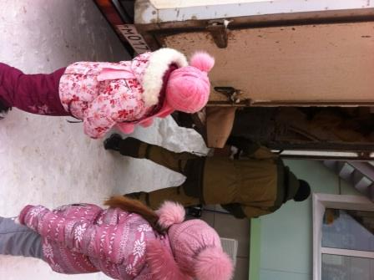
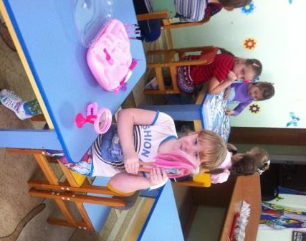
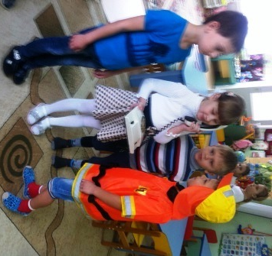

Slide 18
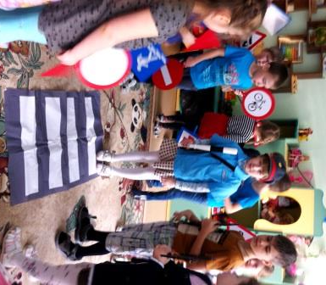
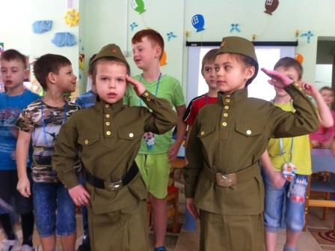
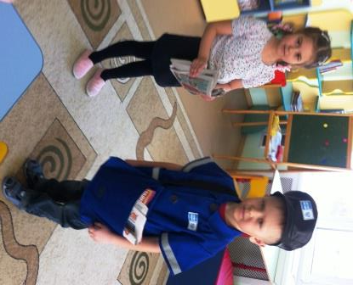
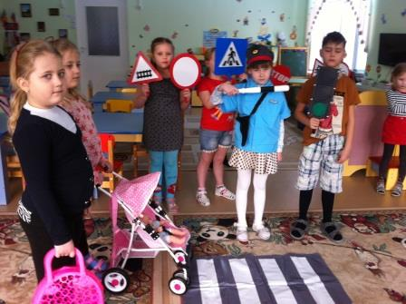

Slide 19
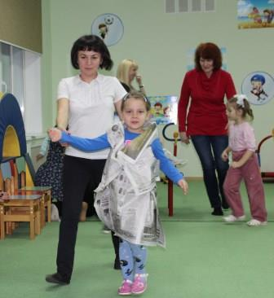
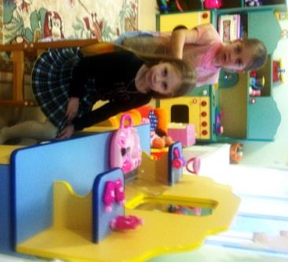
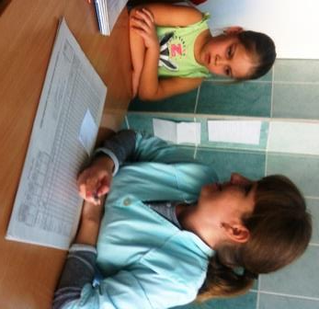
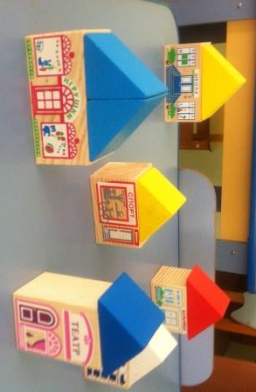

Slide 20
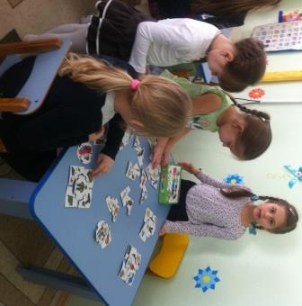
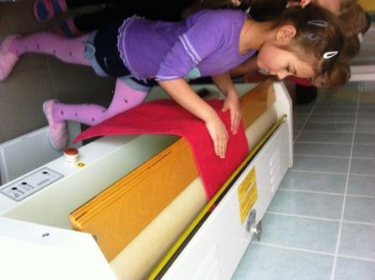
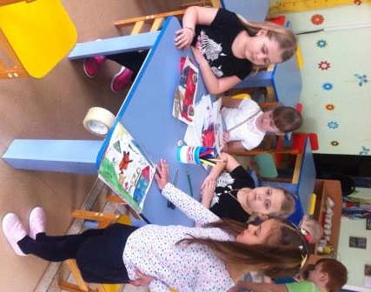
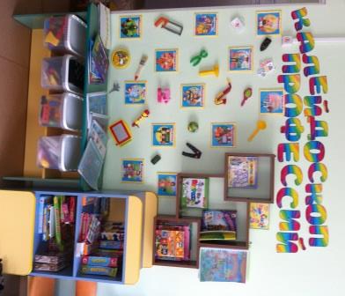
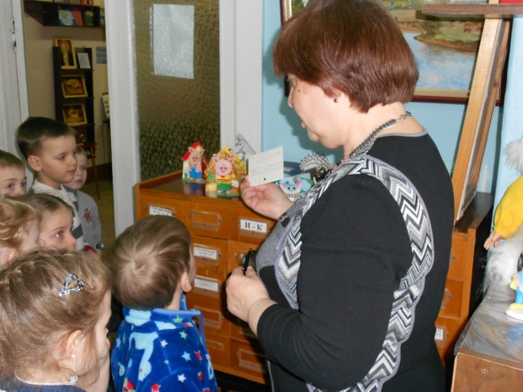

Slide 21
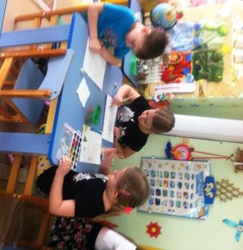
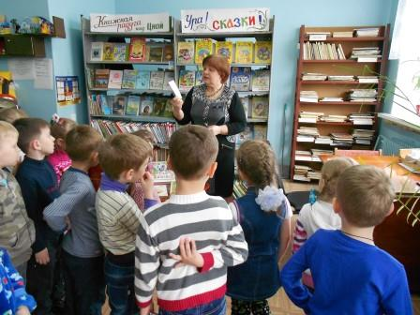
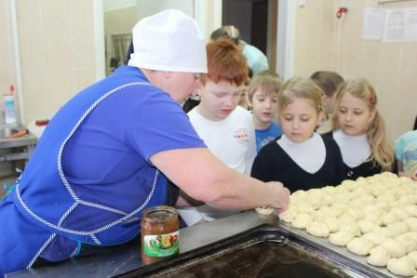

Slide 22
Вывод
У человека все закладывается с детства и профессиональная направленность в том числе. Раннее начало подготовке дошкольника к выбору будущей профессии заключается не в навязывании ребенку того, кем он должен стать, по мнению родителей а в том, чтобы познакомить ребенка с различными видами труда, чтобы облегчить ему самостоятельный выбор в дальнейшем. Чем больше разных умений и навыков приобретет ребенок в детстве, тем лучше он будет знать и оценивать свои возможности в более старшем возрасте.

Slide 23
Спасибо
за внимание

